Slide 1


الحوار
أولا: مفهوم الحوار
ثانيا: خصائص الحوار
ثالثا: مهارات الحوار الناجح
رابعا: أهداف الحوار
خامسا: معيقات الحوار

Slide 2


مفهوم الحوار وخصائصه
ما الغاية من الحوار؟
الحوار ظاهرة صحية يستطيع الفرد من خلاله ارسال ما يريده من أفكار للآخرين.
الحوار: أسلوب التخاطب بين شخصين أو أكثر، يتم فيه تداول الكلام بينهم بطريقة متكافئة.
خصائص الحوار:
1- عرض الفكرة بطريقة واضحة ومفهومة
2- التركيز في الموضوع وعدم شرود الذهن
3- استخدام الصيغة المقبولة للحوار
4- تقبل آراء الآخرين
5- حسن الاستماع للآخر
عرف؟

Slide 3
مهارات الحوار الناجح
صفات المحاور الناجح:
برأيك: ما المهارة الأهم التي يجب ان يتحلى بها المحاور؟ ولماذا؟
حسن الاستماع
الهدوء
الثقافة
الصبر
المرونة في الحوار
صغ عبارة تعبر عن مهارات المحاور الناجح؟

Slide 4
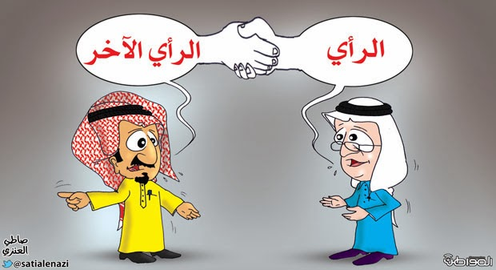
أهداف الحوار
للحوار عدة أهداف:
1- احترام آراء الآخرين وترك الجدل
2- إدارة الخلاف وحله
3- تبادل المعلومات والأفكار بين الأطراف
4- الوصول إلى نتائج ترضي الأطراف
كيف يسهم الحوار الناجح لحل يرضي جميع الأطراف؟
عدد؟

Slide 5
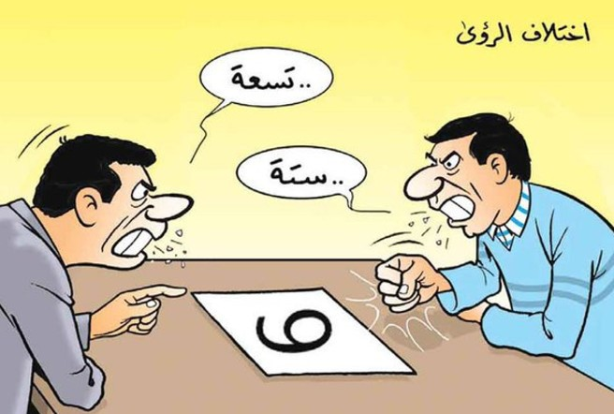

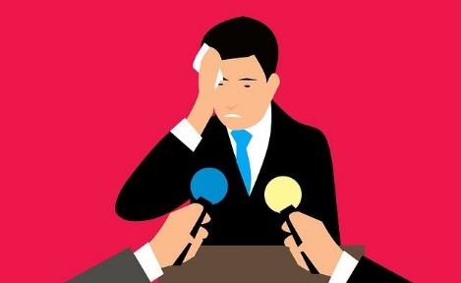
معيقات الحوار
للحوار الكثير من المعيقات:
1- التمسك بالرأي والتعصب له
2-الإحساس بعدم قيمة الحوار
3- الخوف والخجل من التحدث أمام الناس
4- عدم شعور أحد الأطراف بالأمان
عدد؟

